Slide 1

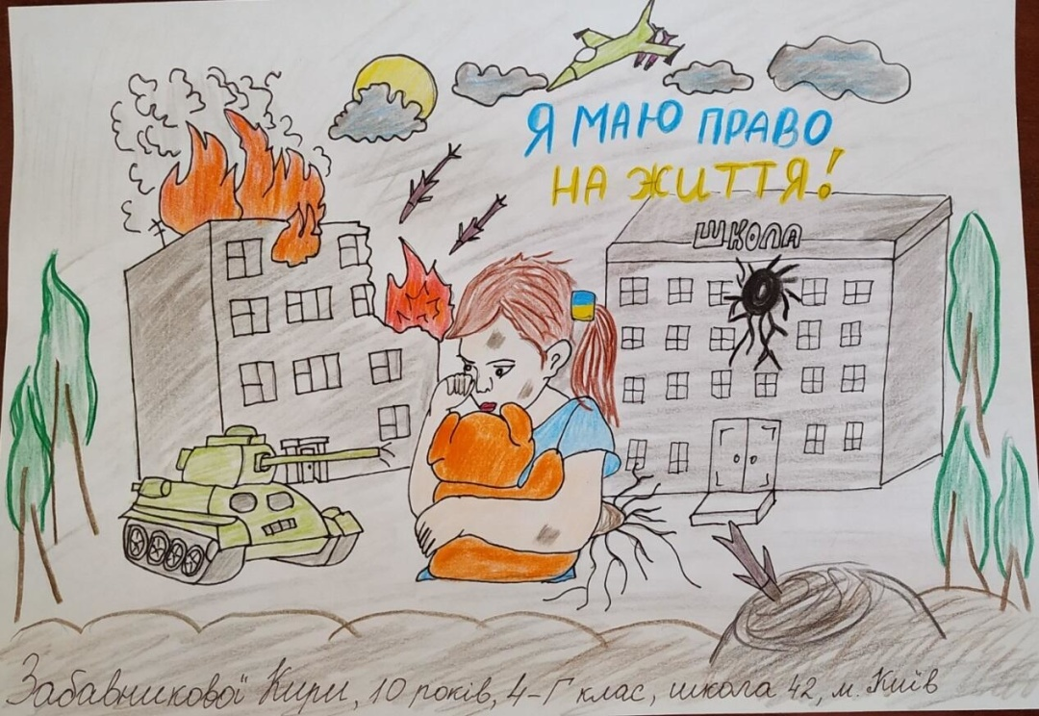
Правила поведінки
в укритті
(для здобувачів освіти)

Slide 2



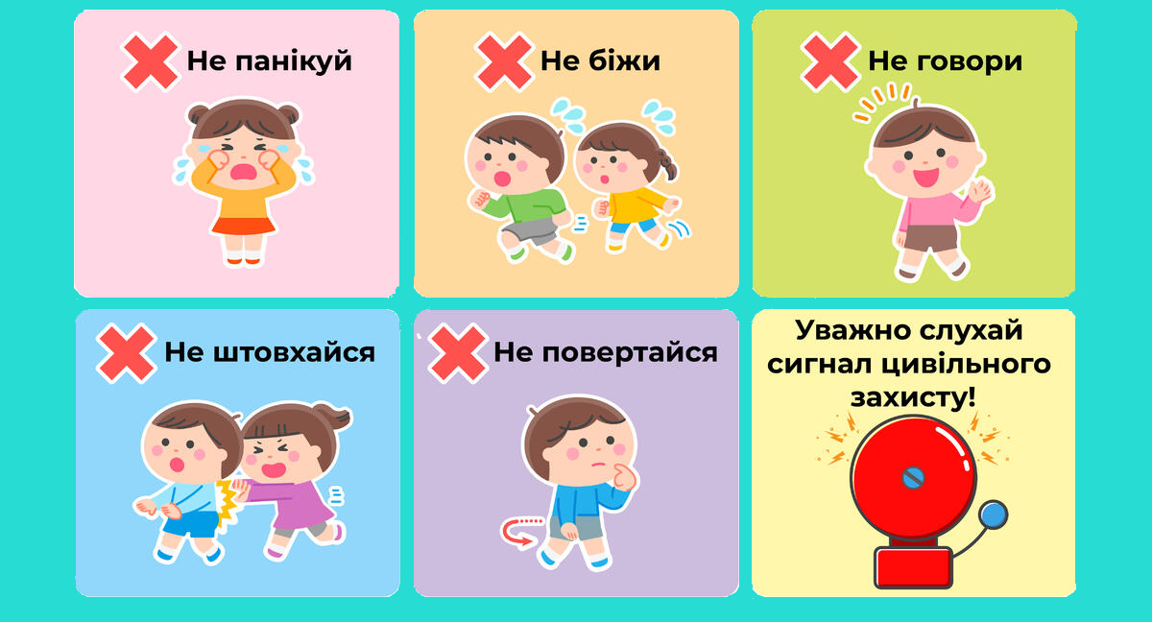
Переходити в захисні споруди за сигналами служби надзвичайної ситуації слід швидко і без паніки

Slide 3
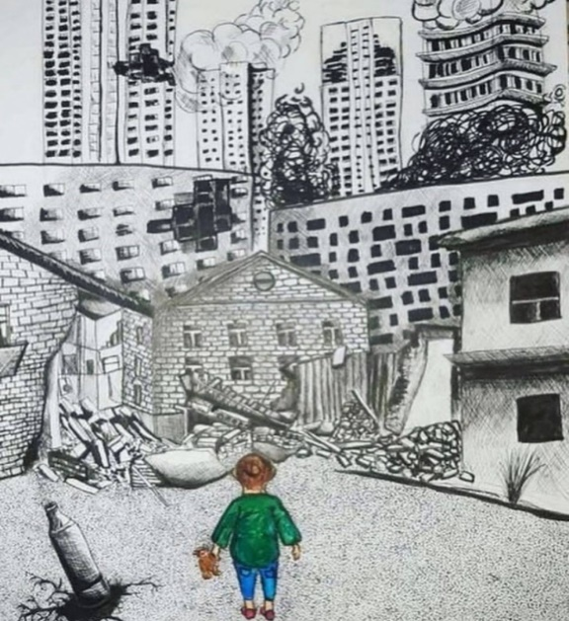
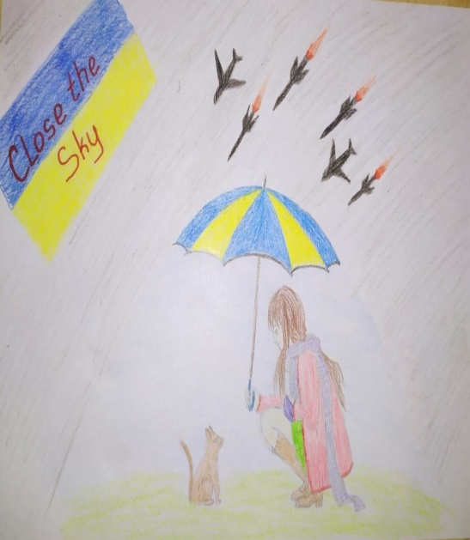
Яке укриття можна використовувати:
спеціально обладнані бомбосховища — від звичайного підвалу вони відрізняються товстим надійним перекриттям над головою, системою вентиляції й наявністю двох (і більше) виходів на поверхню;
підземні переходи;
станції метро;
паркінги.
1.Спеціально обладнані бомбосховища — від звичайного підвалу вони відрізняються товстим надійним перекриттям над головою, системою вентиляції й наявністю двох (і більше) виходів на поверхню.
2.Підземні переходи.
3.Станції метро.
4.Паркінги.

Slide 4
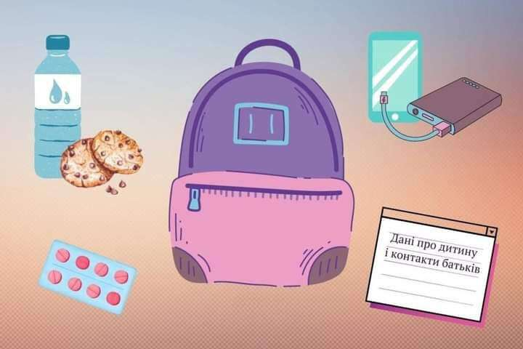
Прямуючи до укриття, візьми з собою тривожну валізу.
Також дозволяється брати з собою легкі підстилки й невеликі подушки з поролону або іншого синтетичного матеріалу, теплі ковдри

Slide 5
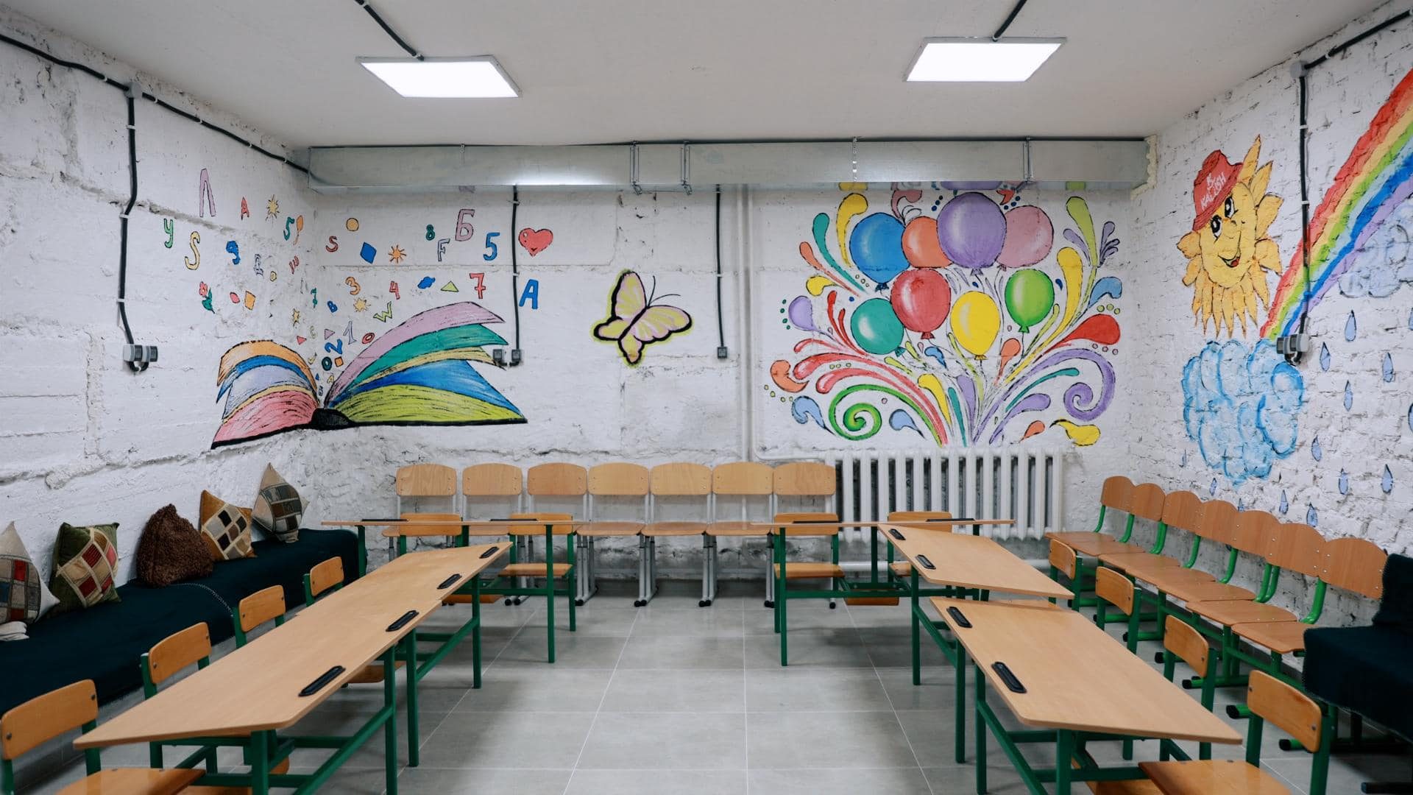
Розміщуватися в сховищі необхідно групами, класами.
У групі визначають чергового. Усі повинні виконувати розпорядження вчителя.

Slide 6
Під час перебування в укритті забороняється:
ПІД ЧАС ЗНАХОДЖЕННЯ У СХОВИЩІ ТА ПІДВАЛЬНИХ ПРИМІЩЕННЯХ
ЗАБОРОНЯЄТЬСЯ:
ХОДИТИ ПО ПРИМІЩЕННЮ БЕЗ ПОТРЕБИ
ШУМІТИ
ПАЛИТИ
САМОВІЛЬНО ЗАХОДИТИ ДО СЛУЖБОВИХ ПРИМІЩЕНЬ
НАМАГАТИСЯ САМОВІЛЬНО ВКЛЮЧАТИ АБО ВИКЛЮЧАТИ АГРЕГАТИ СПЕЦІАЛЬНОГО ОБЛАДНАННЯ СХОВИЩА
ВІДКРИВАТИ ГЕРМЕТИЧНІ ЗАХИСНІ ДВЕРІ СХОВИЩА
ЗАПАЛЮВАТИ ВІДКРИТИЙ ВОГОНЬ, В ТОМУ ЧИСЛІ ГАСОВІ ЛАМПИ ТІ СВІЧКИ
ПРИНОСИТИ ЛЕГКОЗАЙМИСТІ РЕЧОВИНИ АБО РЕЧОВИНИ,ЩО МАЮТЬ СИЛЬНИЙ ЗАПАХ

Slide 7
Дозволяється в сховищі
грати в настільні ігри,
слухати музику, аудіоказки в навушниках,
розповідати один одному відомі казки та придумувати свої,
грати в словесні ігри.
Гра «Запитання»
Один гравець ставить запитання – другий має відповісти на нього теж запитанням. Гра триває до того часу, поки хтось не зможе поставити наступне запитання. Наприклад : Ти вмієш грати в шахи? – А чому ти мене про це запитуєш? – Це ж не секретна інформація?
Гра «Дзеркало»
Учасники мають загадувати один одному слова в їх дзеркальному відображенні. Наприклад: «літс» - стіл, «кам» - мак, «амам» - мама.
Гра «Складаємо казку»
Кожен учасник має сказати по реченню, щоб скласти казку.

Slide 8

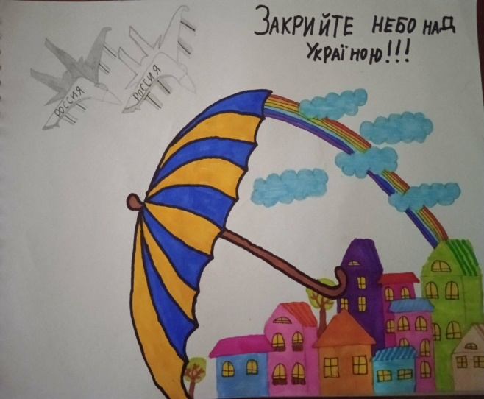
Залишати укриття можна після отримання звукового сигналу з дозволу відповідальної особи або в разі аварійного стану, що створює загрозу життю і здоров’ю. Якщо не можна використати основні виходи , то евакуація через аварійні.

Slide 9
Евакуацію з укриття потрібно виконувати в такій послідовності:
спочатку на поверхню виходить декілька дорослих для того, щоб надати допомогу тим, хто не може вийти самостійно, а потім евакуюються потерпілі, люди старшого віку та діти, а після них — усі інші.

Slide 10
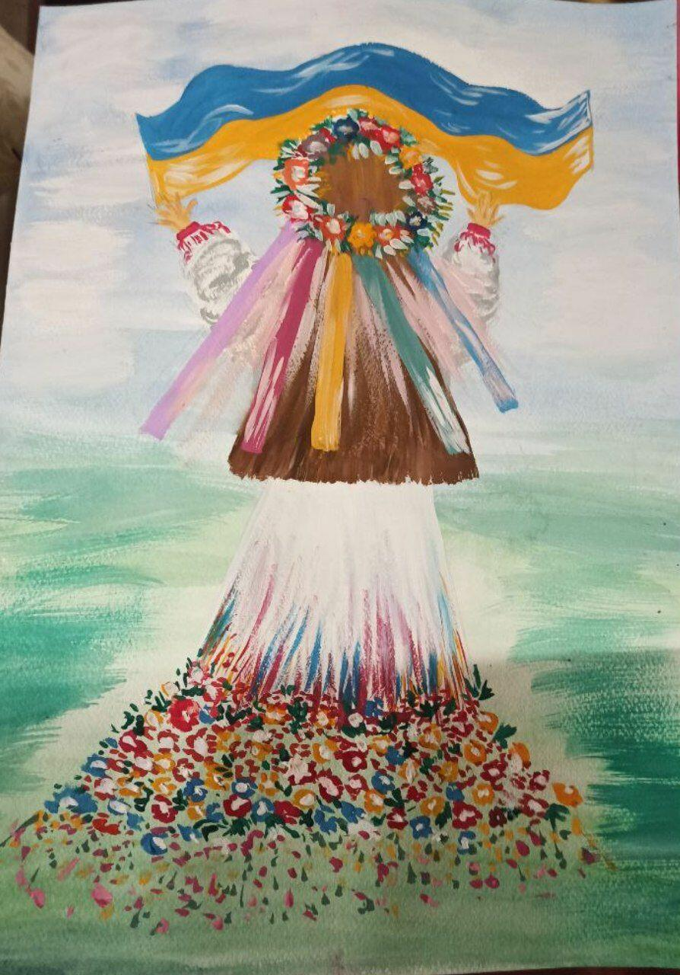
Обов'язково дотримуйтесь всіх вимог, правил поведінки і встановленого порядку в укритті.

